Slide 1
KRĀSLAVAS VARAVīKSNES VIDUSSKOLA
Jaungada pasakas tapšanas vēsture
2011./2012. māc.g.

Slide 2
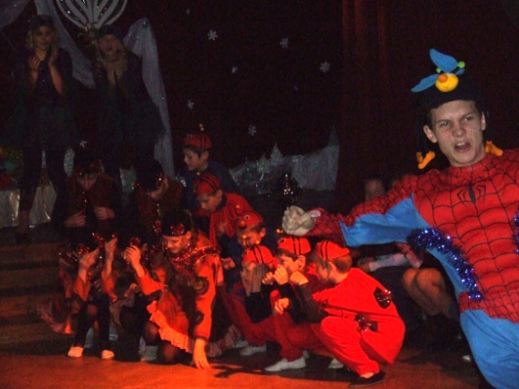
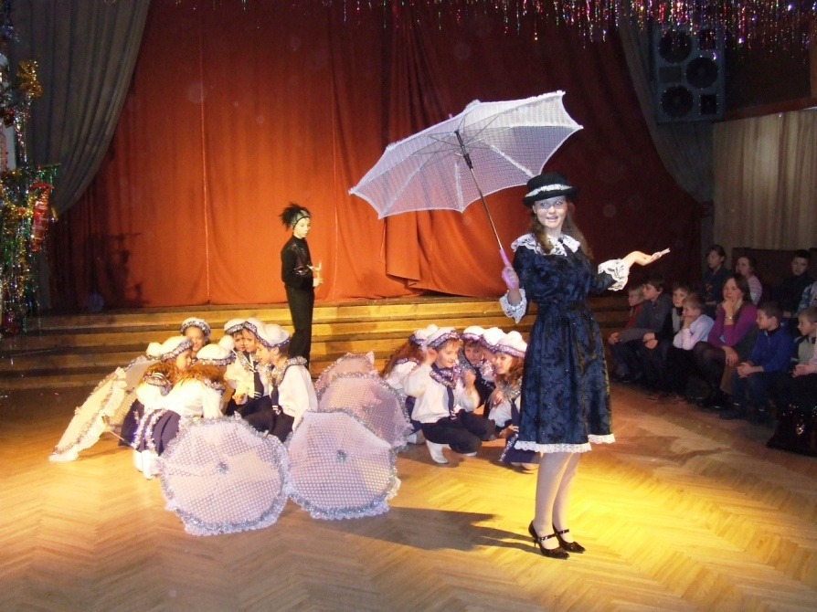
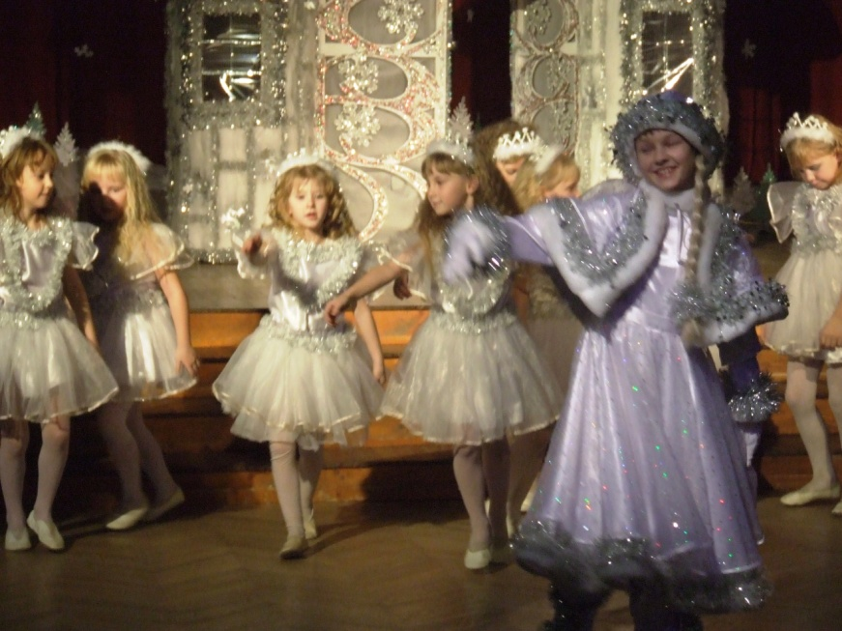
Jaungada pasaka ir stundas garš uzvedums dzejā un prozā, ar dziesmām un dejām.

Slide 3
Jaungada pasākums skolā notiek
kopš 1989.gada.
Uzvedumā piedalās 130 – 150 Krāslavas Varavīksnes vidusskolas audzēkņi (tajā skaitā arī skolas absolventi un skolotāji).
Katru gadu tiek organizēti 10-12 uzvedumi pilsētas iedzīvotājiem, skolas audzēkņiem, kā arī labdarības izrādes pilsētas un novada bērniem.

Slide 4
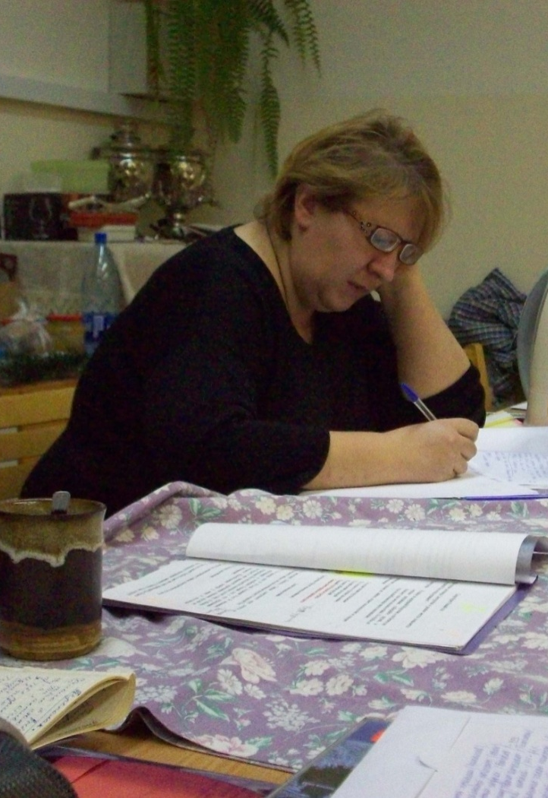
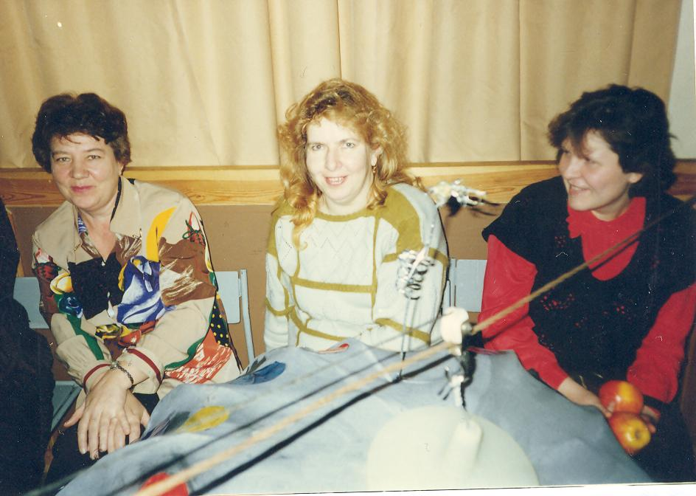
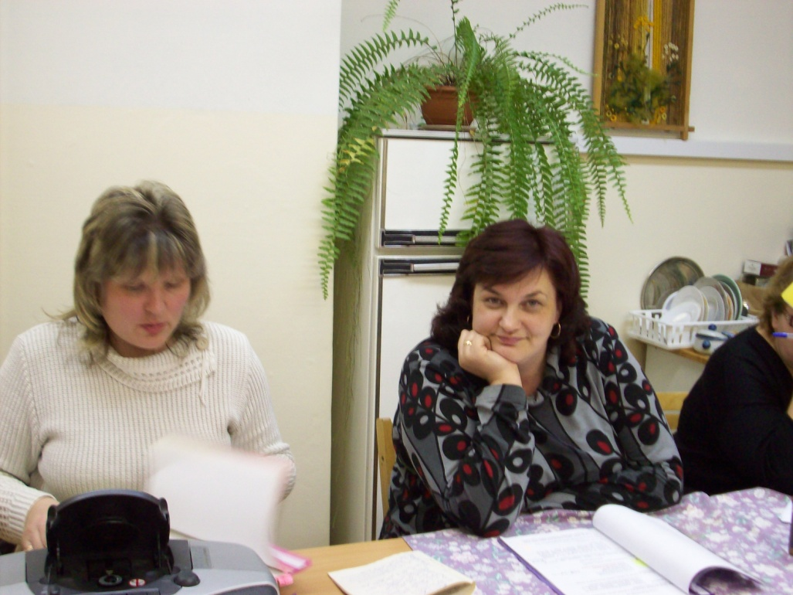
Viss sākas ar scenārija tapšanu...

Slide 5
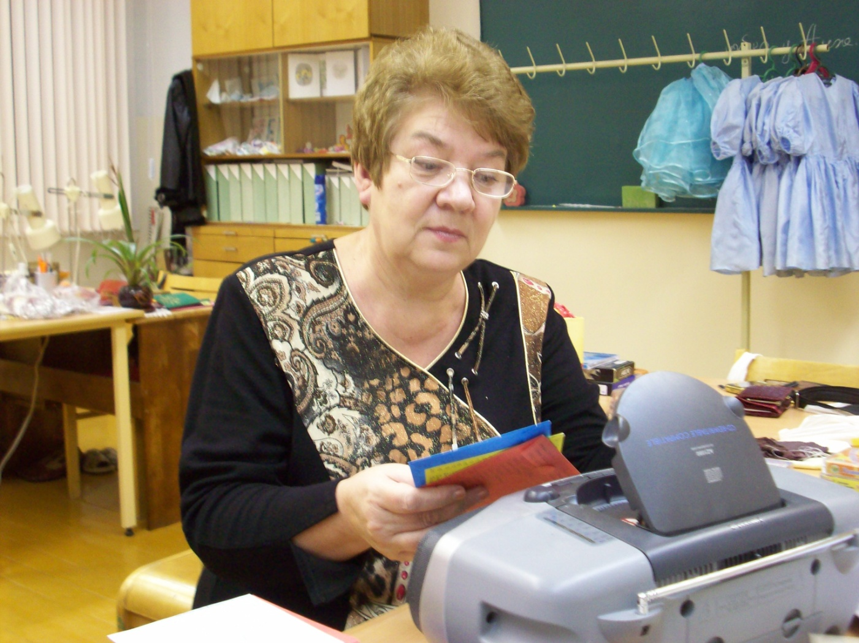
Mūzikas izvēle.

Slide 6
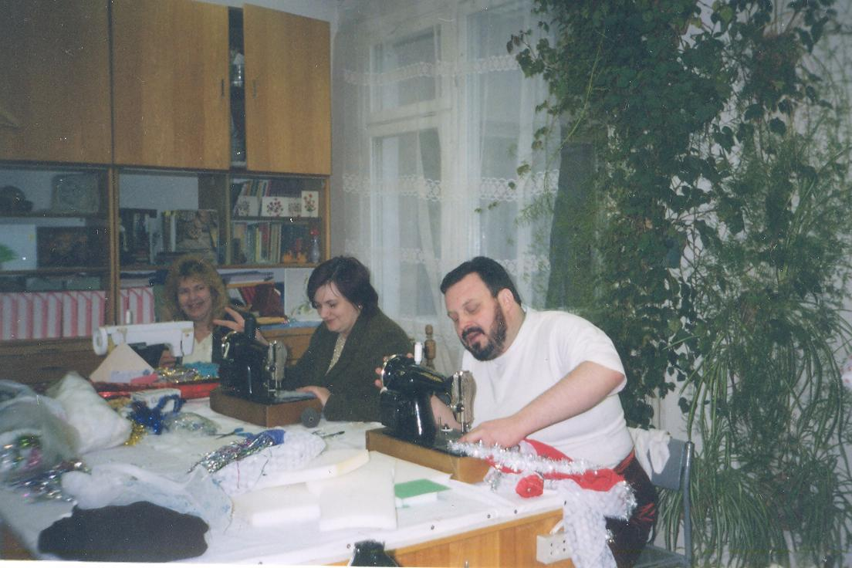
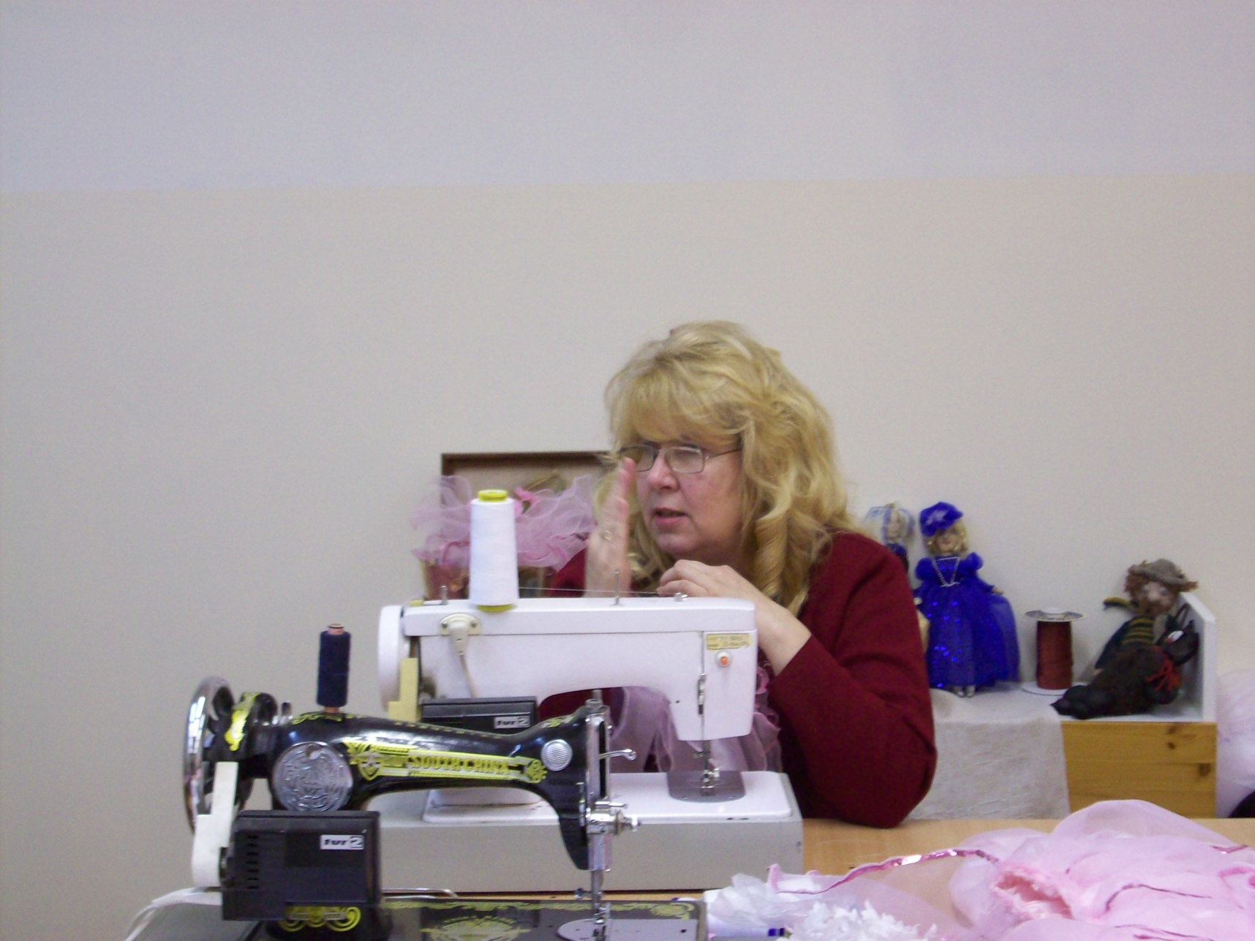
Tērpu šūšana.

Slide 7
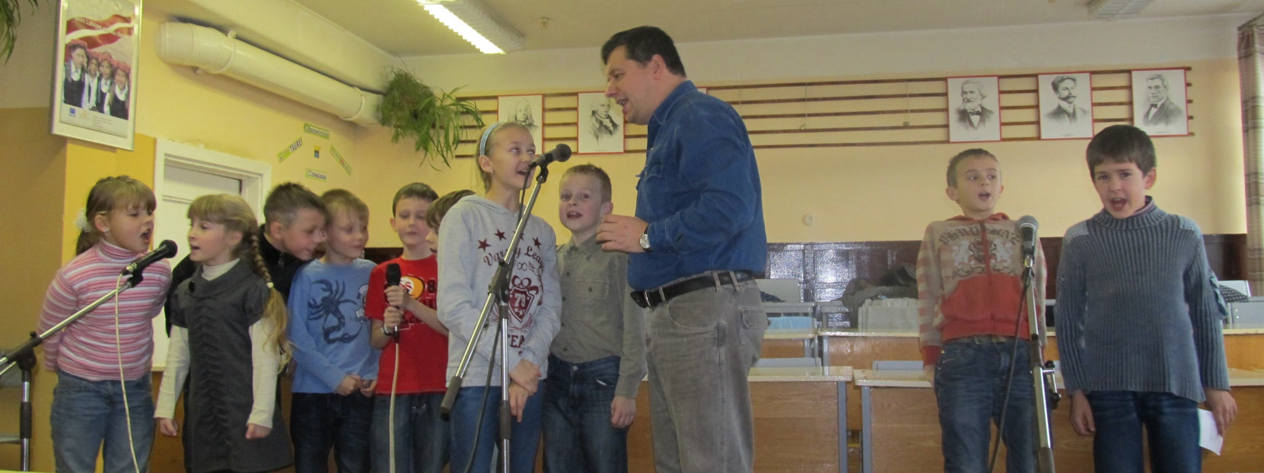
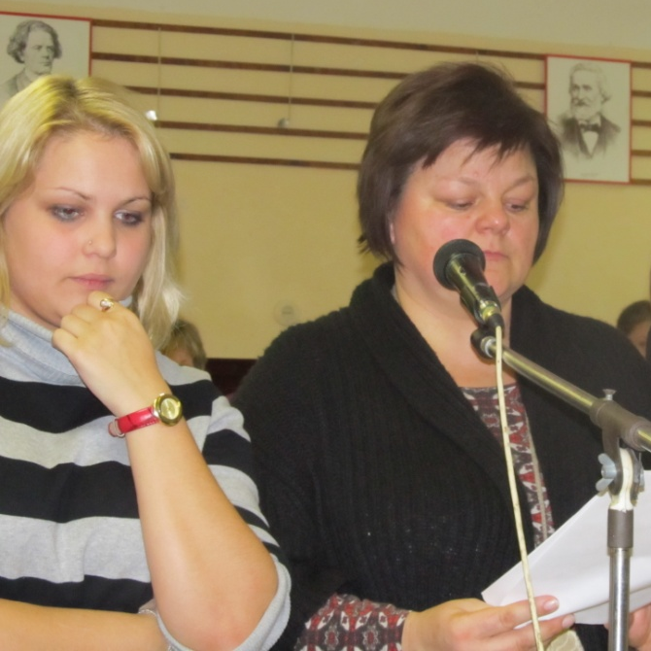
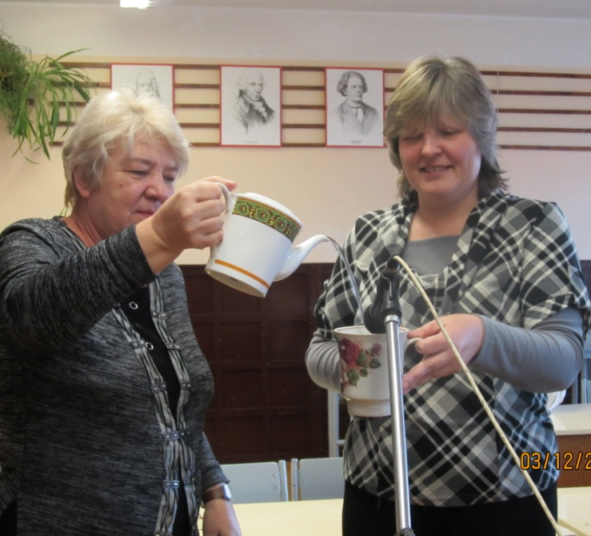
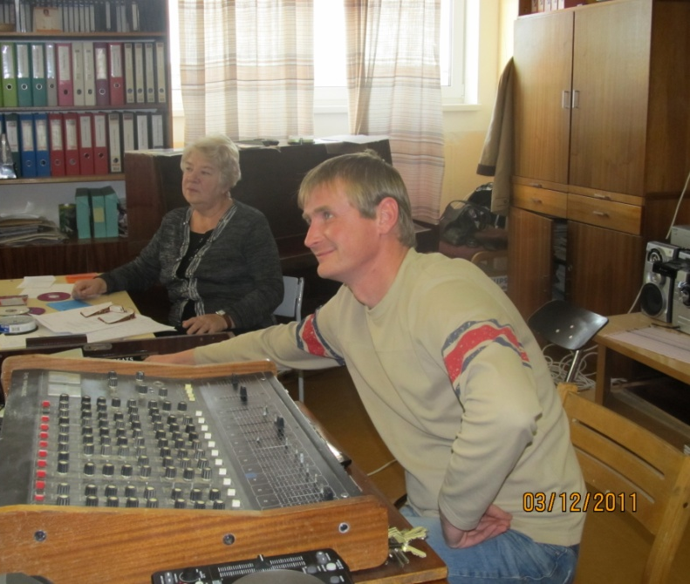
Fonogrammas ieraksts.

Slide 8
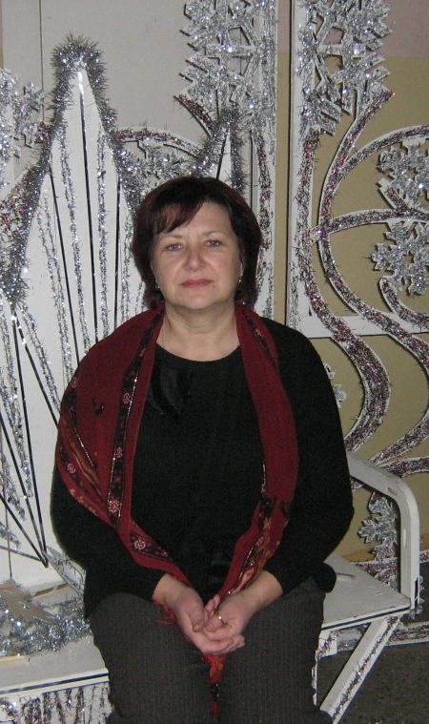
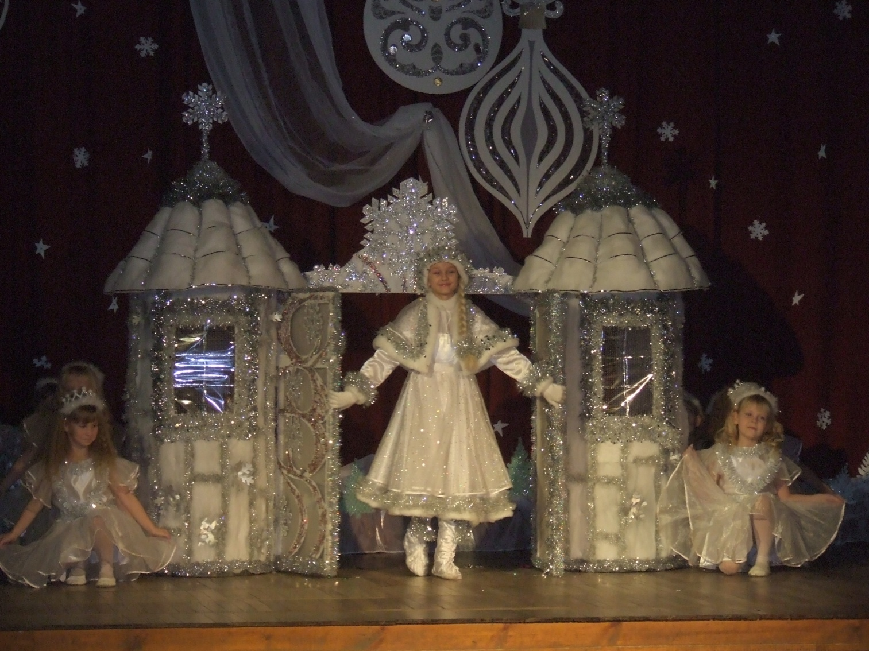
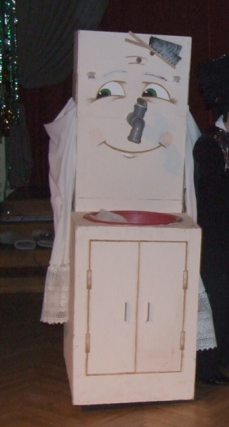
Dekorāciju darināšana.

Slide 9
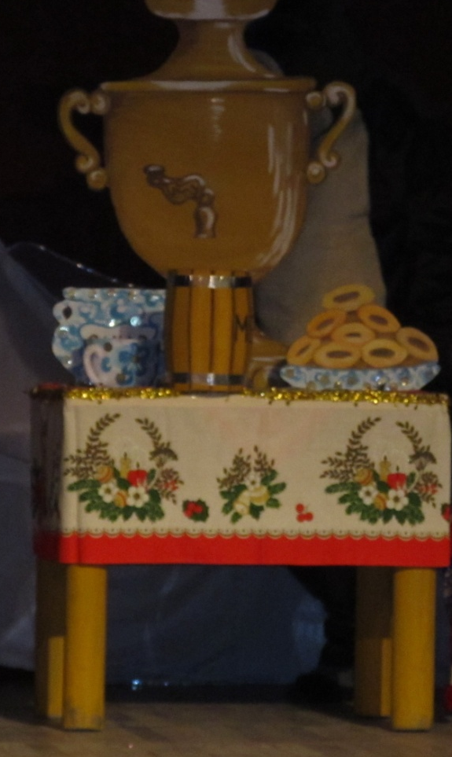
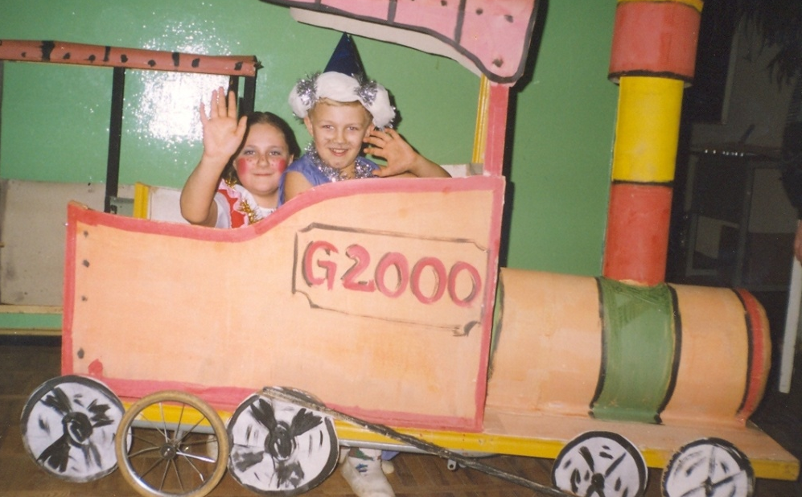
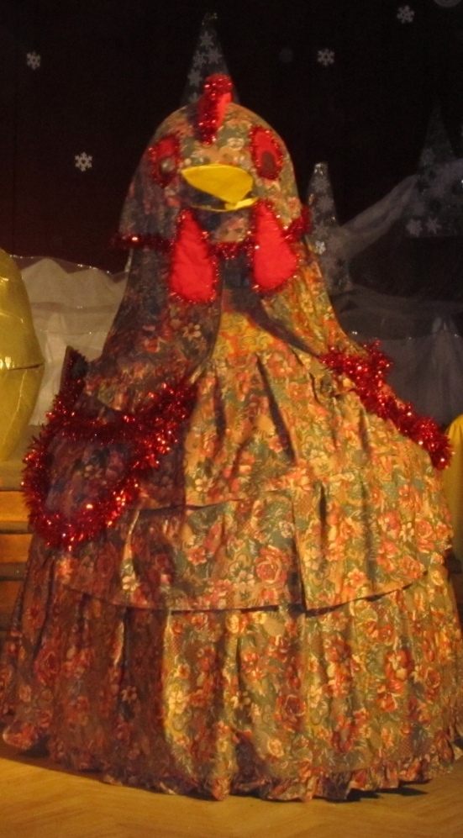
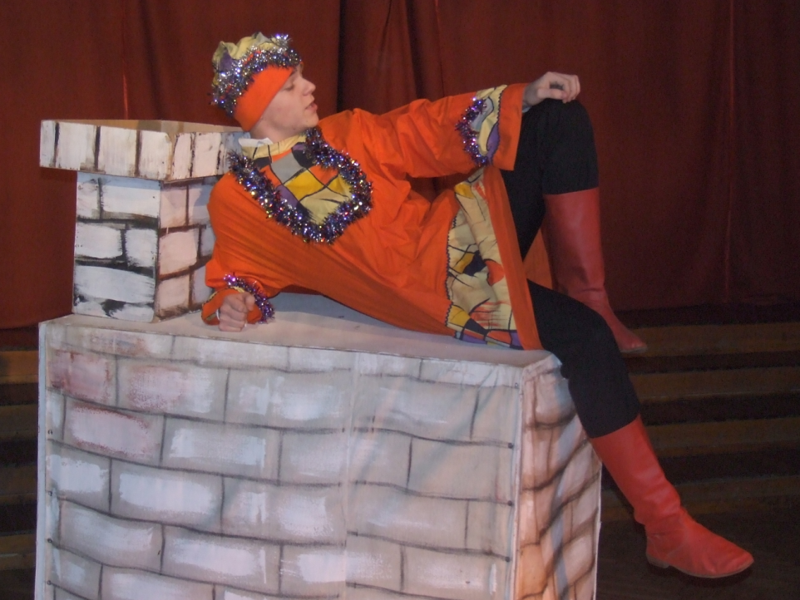

Slide 10
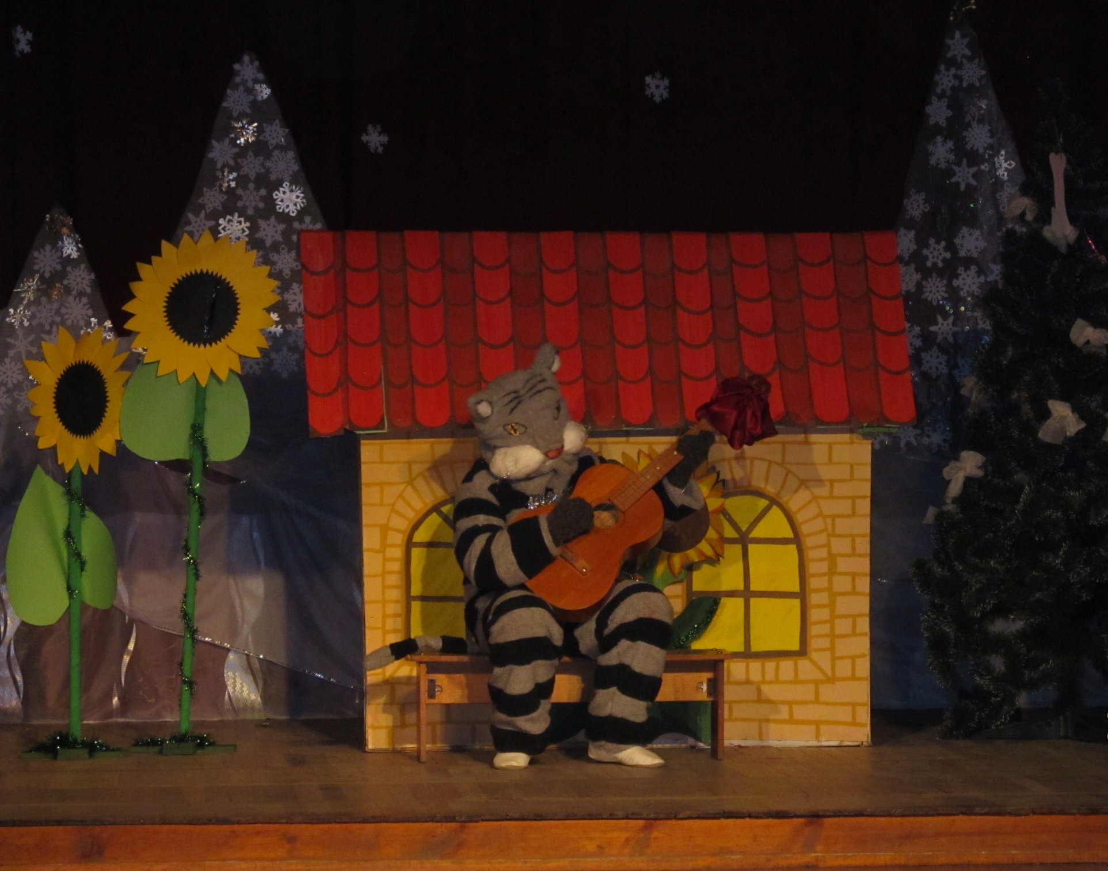

Slide 11
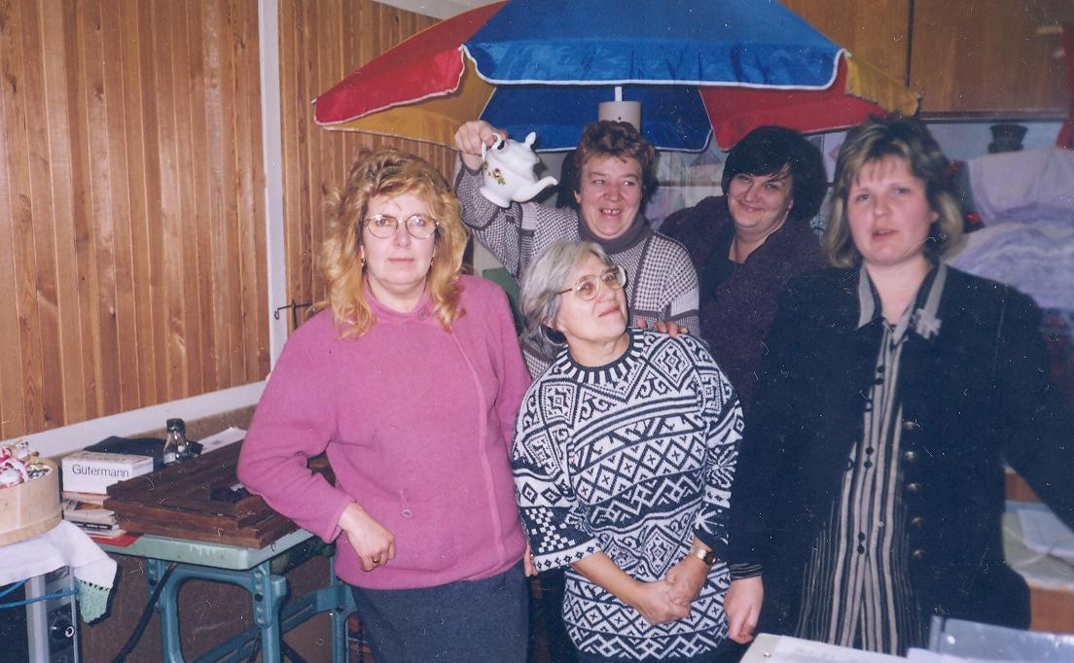
Darba grupa: Irēna Fjodorova,
Tatjana Vagale, Nadežda Tadello,
Viktorija Cimermane, Anžela Semjonova.

Slide 12
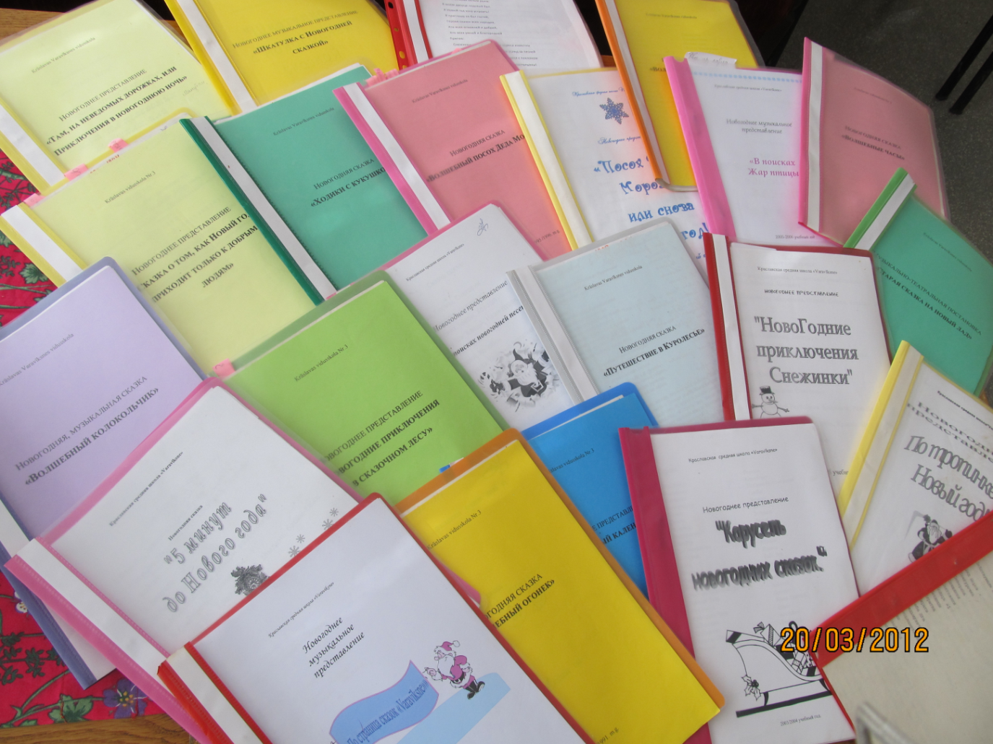
No daudzu gadu scenārijiem var izveidot apjomīgu dažādu tautu pasaku grāmatu.

Slide 13
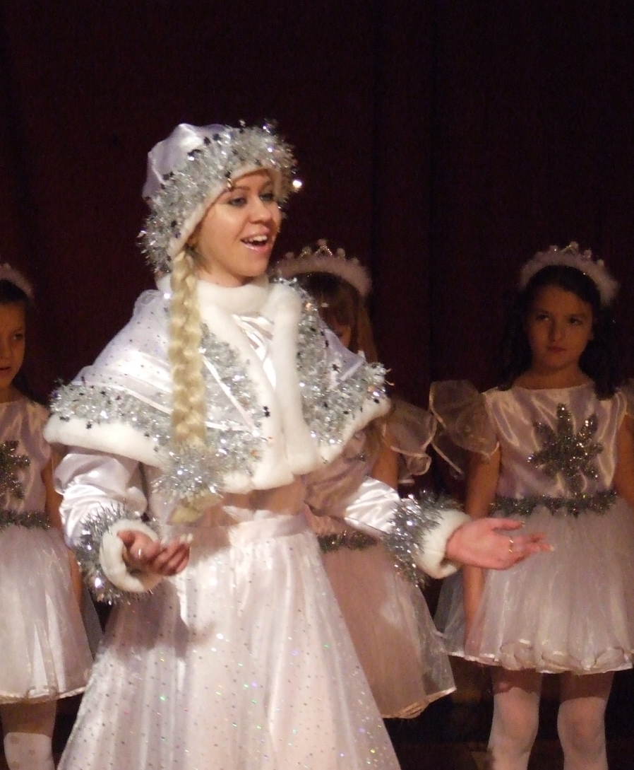
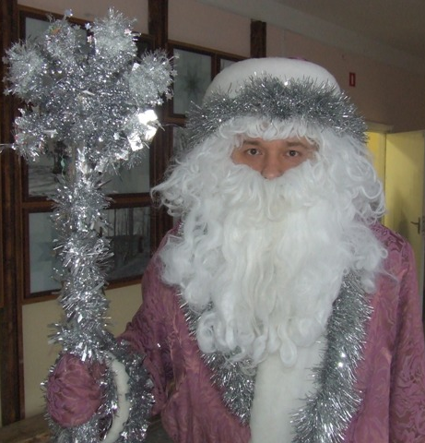
Varoņi, bez kuriem nav iedomājams neviens uzvedums.
Sniegbaltīte un Salavecis

Slide 14
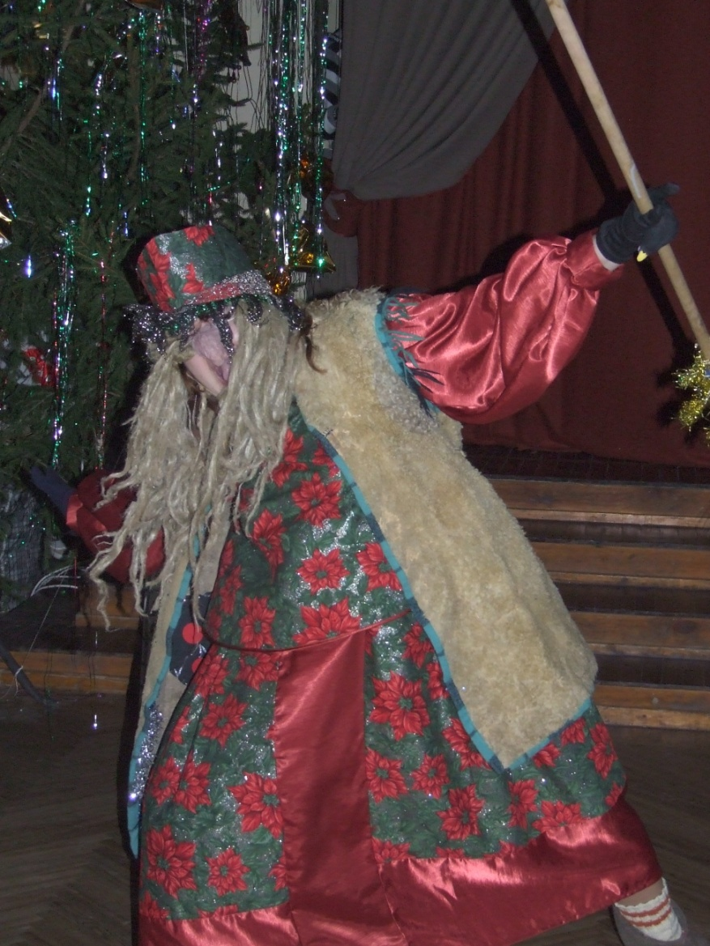
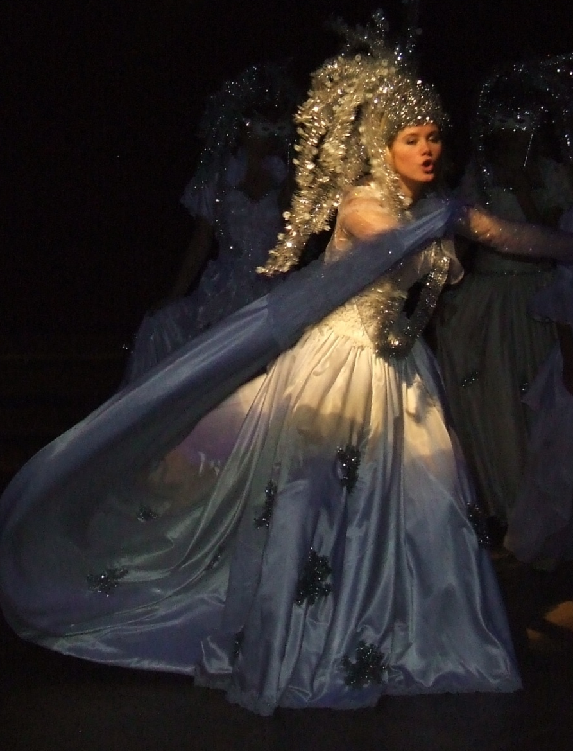
Ragana Sniega Karaliene

Slide 15
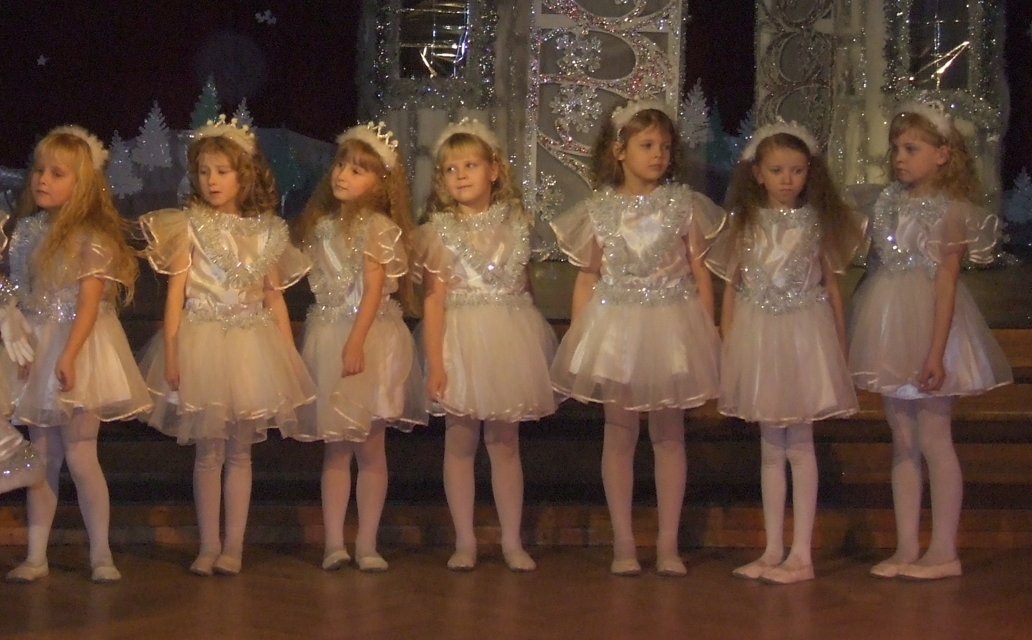
Sniegpārsliņas

Slide 16
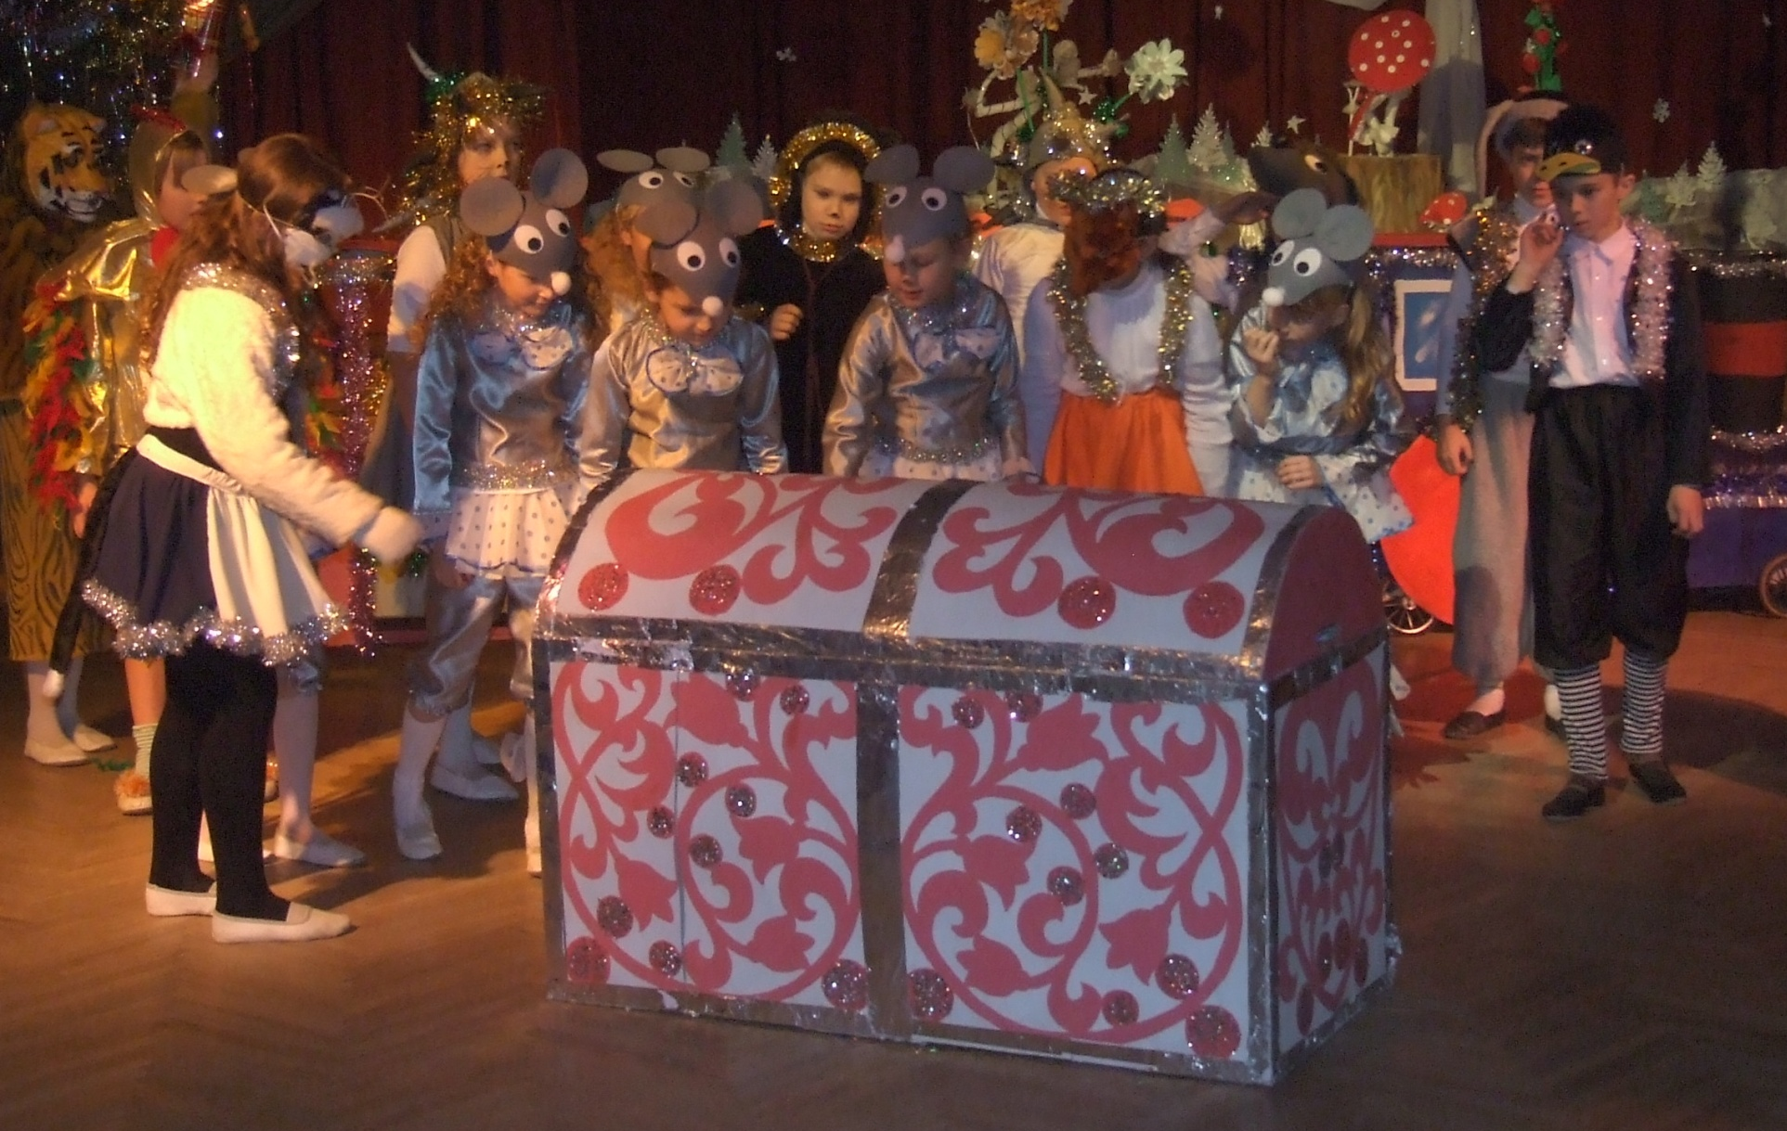
Meža iemītnieki

Slide 17
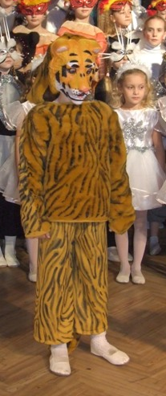
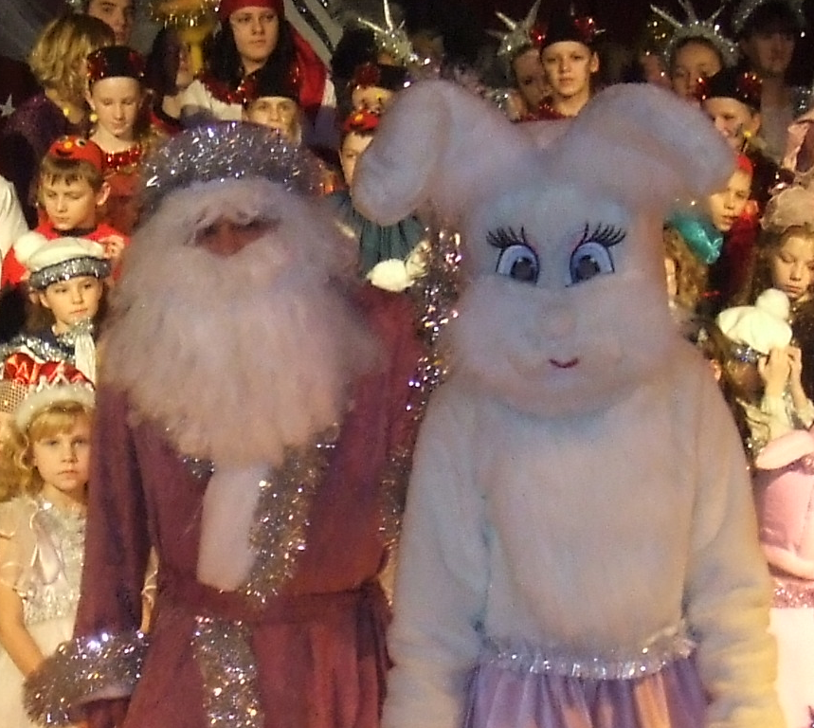
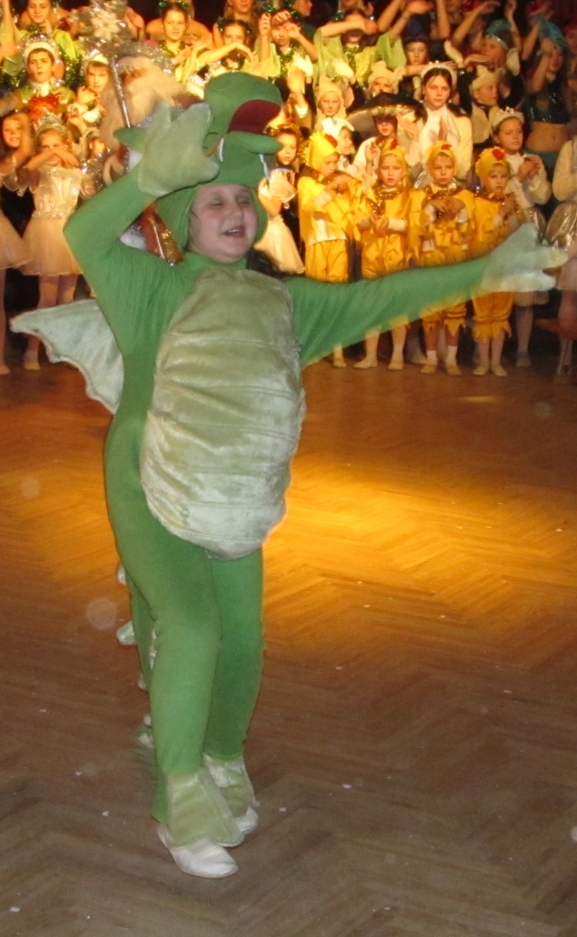
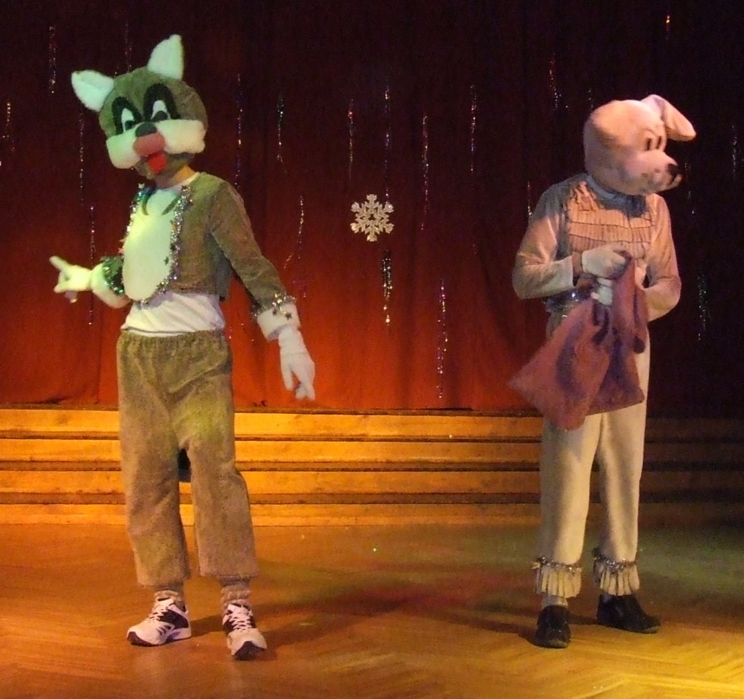
Gada simbols

Slide 18
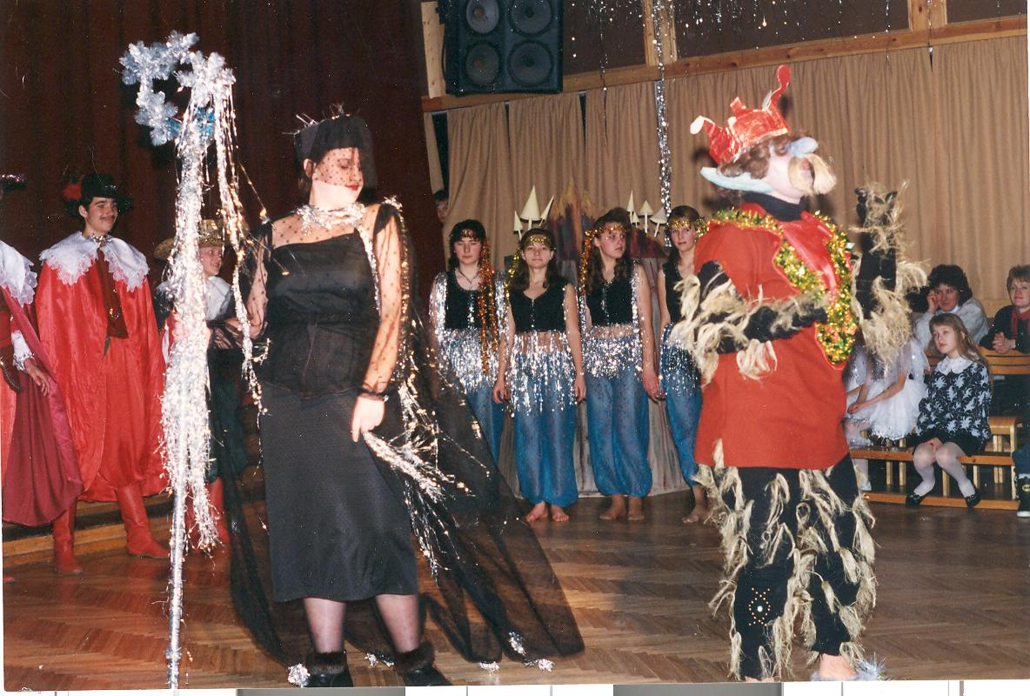
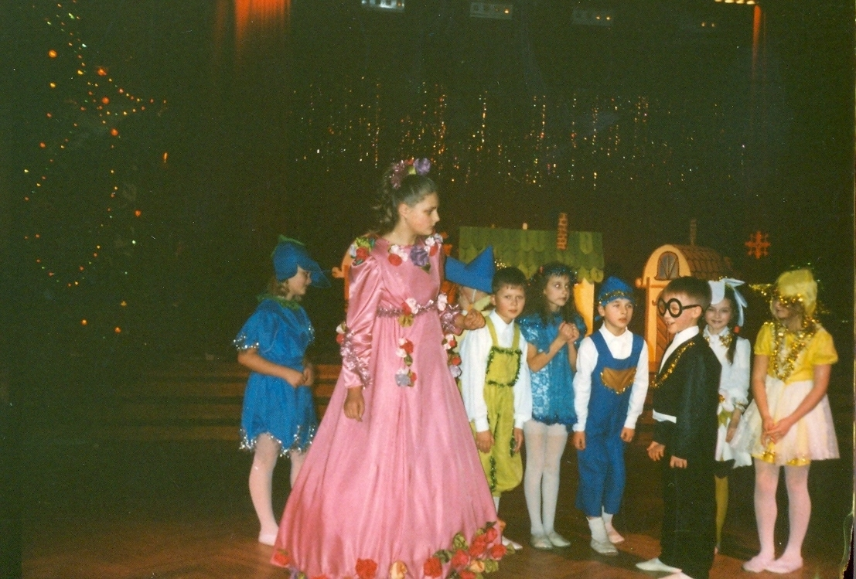
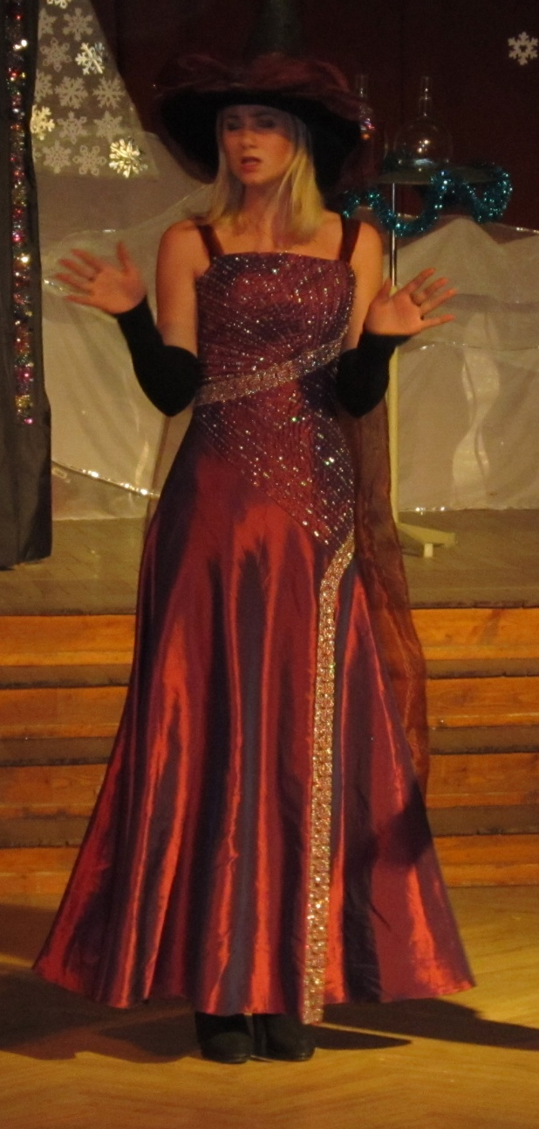
Burves

Slide 19
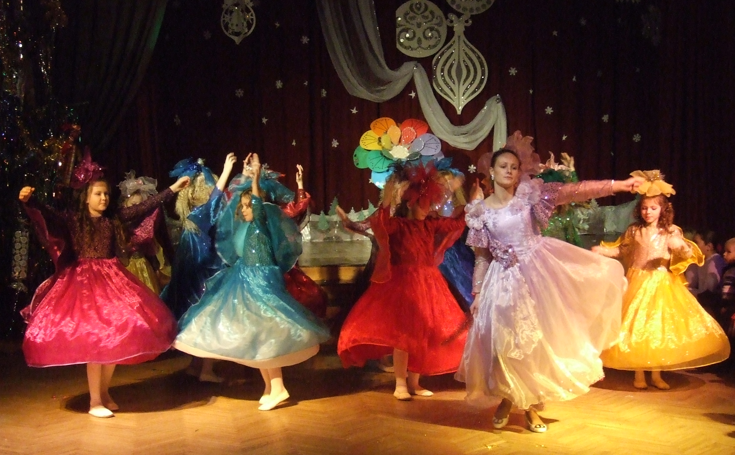

Slide 20
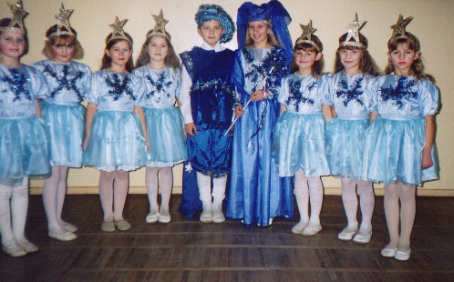

Slide 21
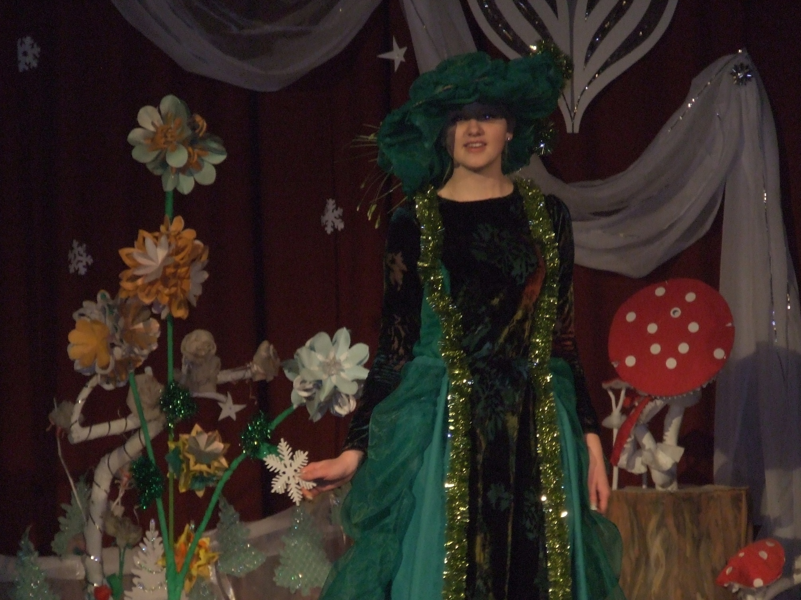

Slide 22
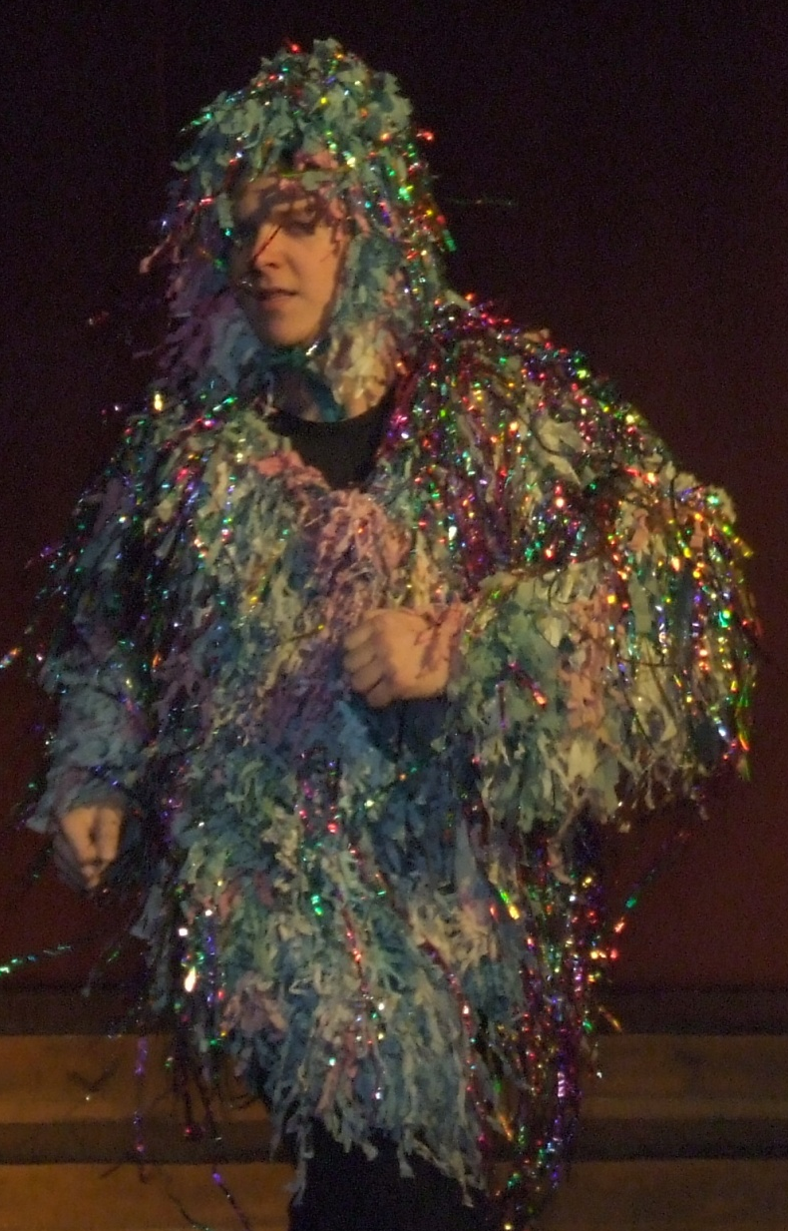
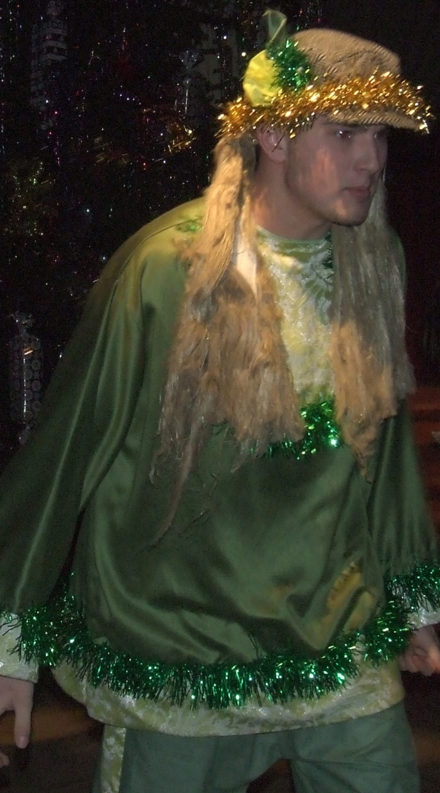
Ļaunie gari

Slide 23
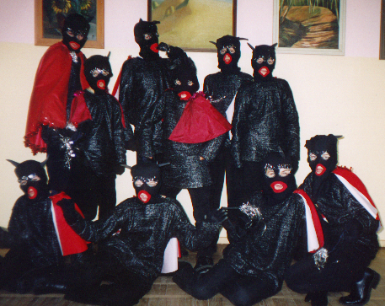

Slide 24
Mīļākie aktieri

Slide 25
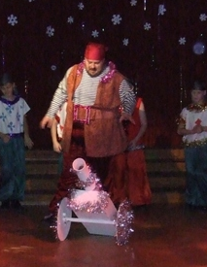
Andrejs Jakubovskis – kulturoloģijas un vēstures skolotājs, kultūras metodiķis.

Slide 26
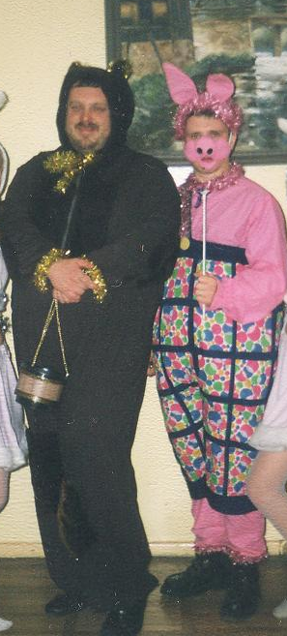
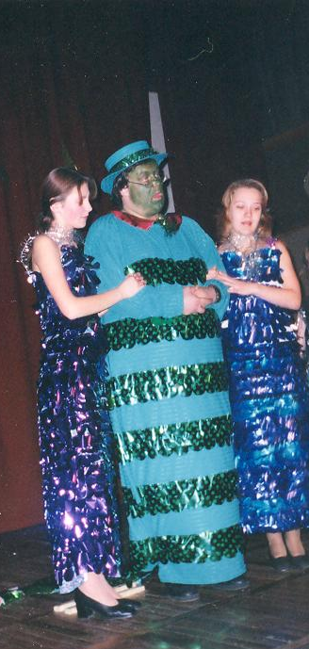
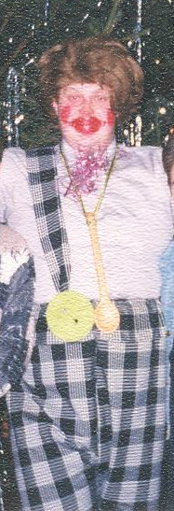

Slide 27
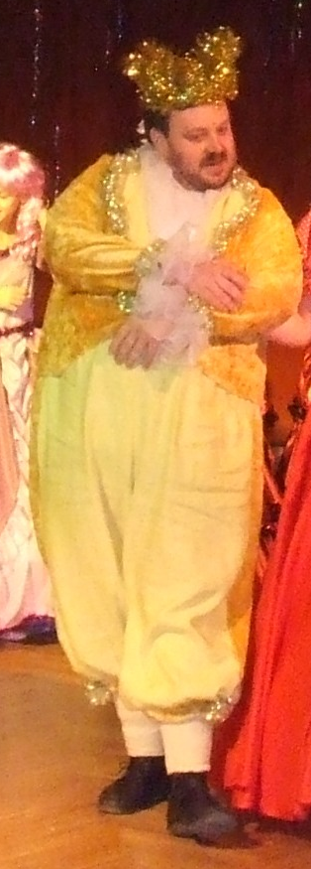
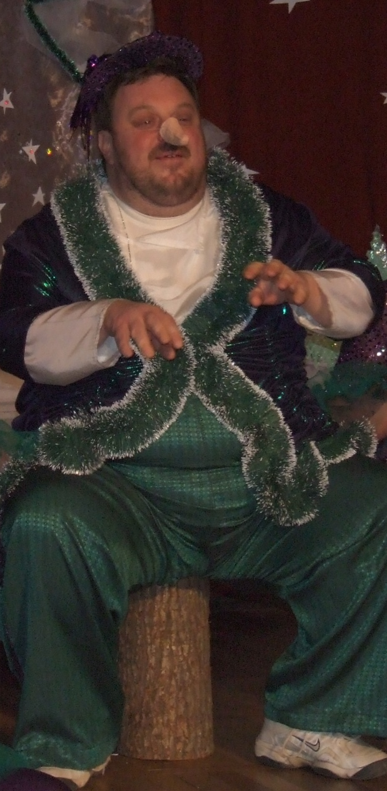
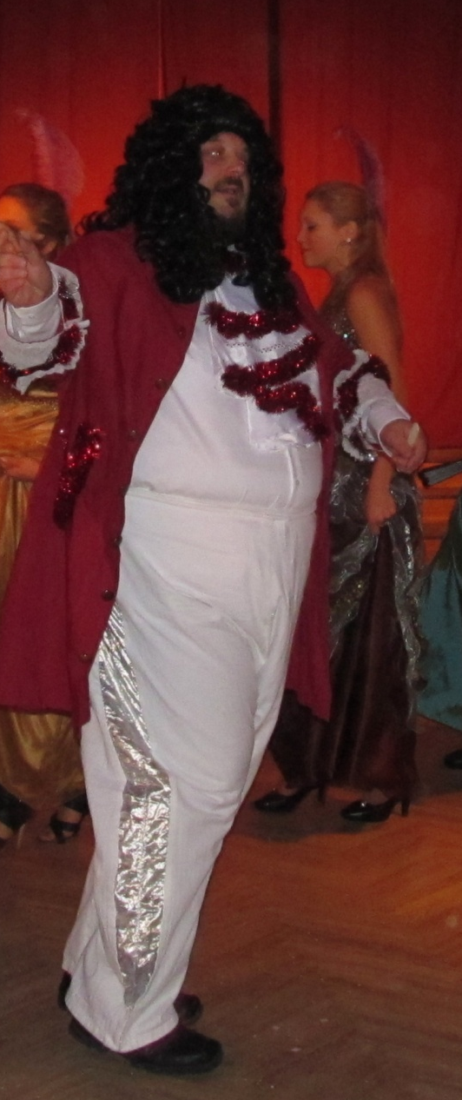

Slide 28
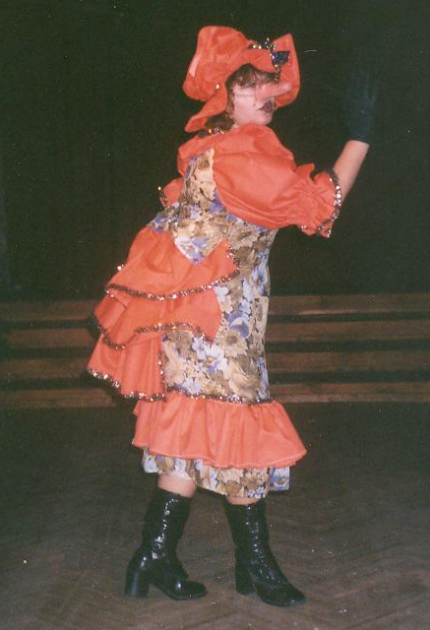
Skatus, kuros piedalās Žanna Drozdovska (Krāslavas novada sociālā pedagoģe), gaida gan bērni, gan pieaugušie. Žanna piedalās arī scenārija tapšanā.

Slide 29



Slide 30

13 gadus Salaveča lomā ir sākumskolas skolotājs Ēriks Zaikovskis.

Slide 31


Sākumskolas skolotāja Valentīna Sadovska jau 15 gadus ir labākā Ragana.

Slide 32



Jekaterina Semjonova Jaungada eglītes pasākumā piedalījās 12 mācību gadus būdama gan kā skolniece, gan kā LU studente.

Slide 33



Slide 34



Slide 35




Slide 36




Slide 37
Jaungadas paskas dalībniekiem tika organizētas ekskursijas. Dalībnieki ir pabijuši Rīgā, Tallinā, Viļņā, Klaipēdā, Palangā, Daugavpiļi, Verhedvinskā, Polockā, Braslavā, Minskā, Pleskavā, Sankt-Peterburgā, Maskavā, Stokholmā, Varšavā, Krakovā.

Slide 38
Pirmā izrāde notika 1989.gadā.

Slide 39


Slide 40


Slide 41


Slide 42



Slide 43



Slide 44
Jaungada pasaka
gaidu gaitā...

Slide 45


Slide 46


Slide 47


Slide 48


Slide 49


Slide 50



Slide 51


Slide 52



Slide 53


Slide 54


Slide 55


Slide 56


Slide 57


Slide 58


Slide 59


Slide 60


Slide 61



Slide 62


Slide 63


Slide 64


Slide 65


Slide 66


Slide 67


Slide 68


Slide 69


Slide 70


Slide 71


Slide 72


Slide 73


Slide 74


Slide 75


Slide 76


Slide 77


Slide 78


Slide 79


Slide 80


Slide 81


Slide 82


Slide 83


Slide 84


Slide 85
Prezentācijas veidoja: skolas parlamenta locekle Irina Abramova (11.a)

